Slide 1



FUNDAMENTOS DE REDES

Slide 2
COMUNICAÇÃO DE DADOS

Slide 3


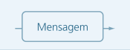
Comunicação de dados é a troca de informação entre dois dispositivos através de algum meio de comunicação como, por exemplo, um par de fios
transmissor
meio
Receptor

Slide 4






Sistema básico de comunicação de dados
Mensagem - Transmissor - Receptor
Meio - Protocolo

Slide 5
Transmissão de dados
Simplex
Half – duplex
Full – duplex

Slide 6
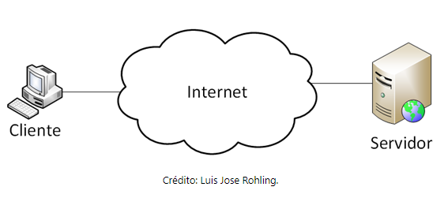
COMUNICAÇÃO CLIENTE/SERVIDOR

Slide 7
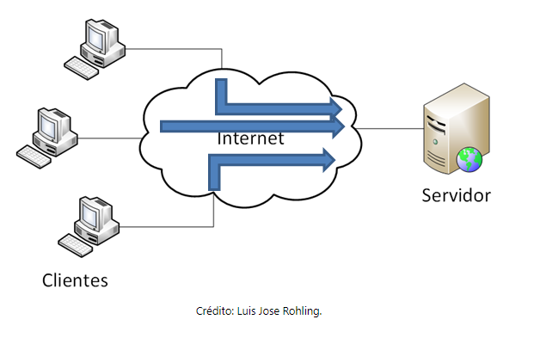
COMUNICAÇÃO CLIENTE/SERVIDOR SERVIDOR ATENDE MÚLTIPLOS CLIENTES

Slide 8
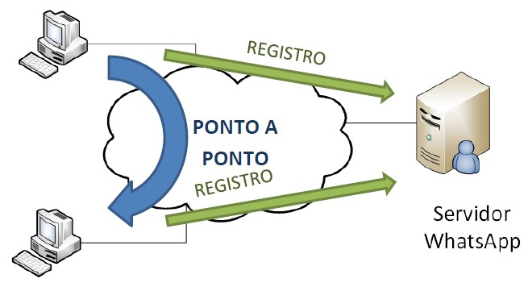
COMUNICAÇÃO PONTO A PONTO

Slide 9
Conceito de Rede
Rede de computadores é um conjunto de equipamentos interligados de maneira a trocarem informações e compartilharem recursos, como arquivos de dados gravados, impressoras, modems, softwares e outros equipamentos”.

Slide 10
Classificação das redes
Uma das características mais utilizadas para a classificação das redes é a sua abrangência geográfica.

Slide 11
Classificação das redes
Rede LAN (Local Area Networks)
É uma infraestrutura de rede que fornece acesso aos usuários e dispositivos finais em uma área geográfica limitada.

Slide 12
Rede LAN (Local Area Networks)
LANs interconectam os dispositivos finais em uma área limitada, tal como uma residência, escola, edifício de escritórios ou campus, concentrando as conexões com a utilização de switches e Access Points.

Slide 13
Rede LAN (Local Area Networks)
Operam com largura de banda de alta velocidade para a conexão dos dispositivos de usuários finais e dos dispositivos intermediários.

Slide 14
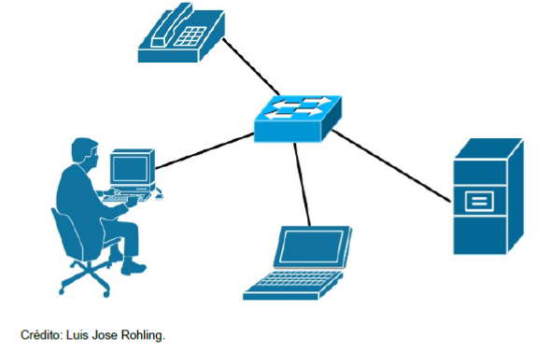
Rede LAN (Local Area Networks)

Slide 15
Classificação das redes
Rede WAN (Wide Area Networks)
É uma infraestrutura de rede que permite a interconexão entre as redes em uma ampla área geográfica.

Slide 16
Rede WAN (Wide Area Networks)
É a rede WAN, que fará a interconexão entre as diversas redes LAN.
Gerenciamento e administração das redes WAN normalmente são feitos por um provedor de acesso à internet (ISP – Internet Service Provider) ou uma empresa de telecomunicações

Slide 17
Rede WAN (Wide Area Networks)
Uma rede WAN é a de que normalmente operam com taxas de transmissão menores do que a das redes LAN

Slide 18
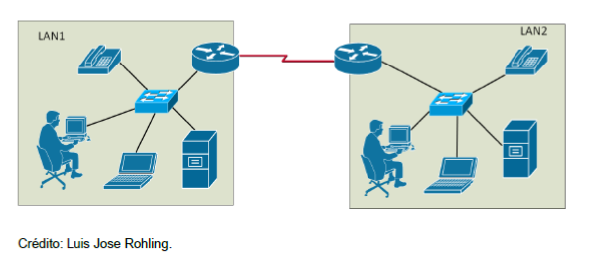
Rede WAN (Wide Area Networks)

Slide 19
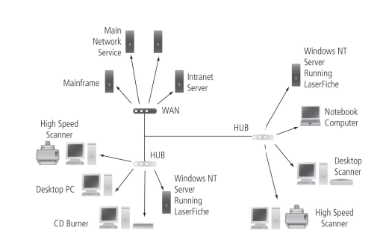
Rede WAN (Wide Area Networks)

Slide 20
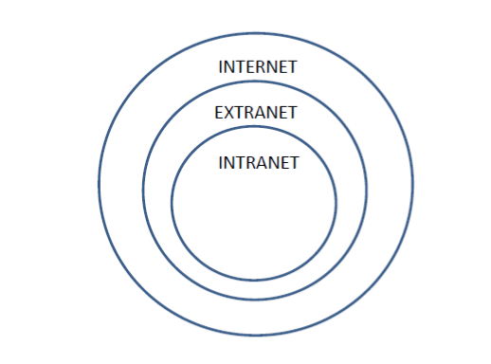
Internet / Intranet / Extranet
Pesquisa: Os conceitos e suas particularidades
Mínimo de 10 linhas para cada assunto

Slide 21
Protocolo de comunicação
Identificação do emissor e do receptor
Linguagem utilizada
Velocidade de transmissão
Mecanismos de codificação do recebimento

Slide 22
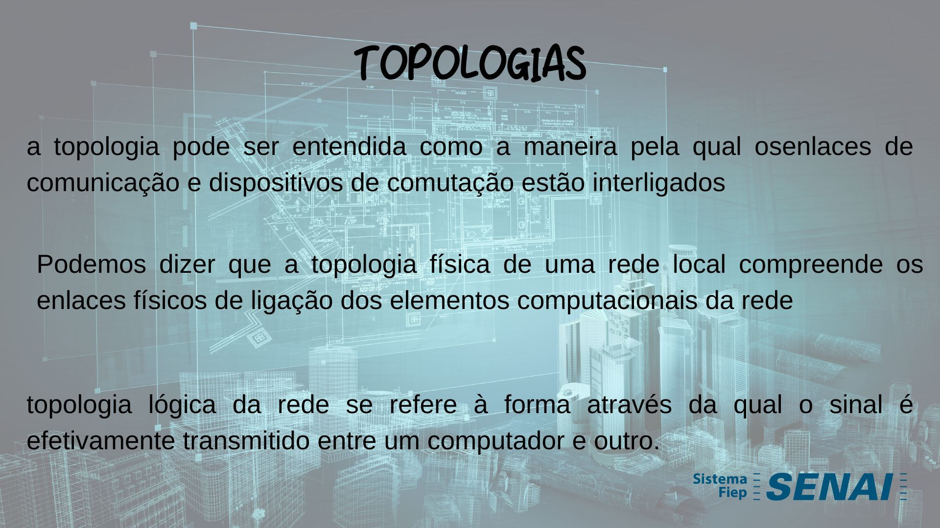

Slide 23
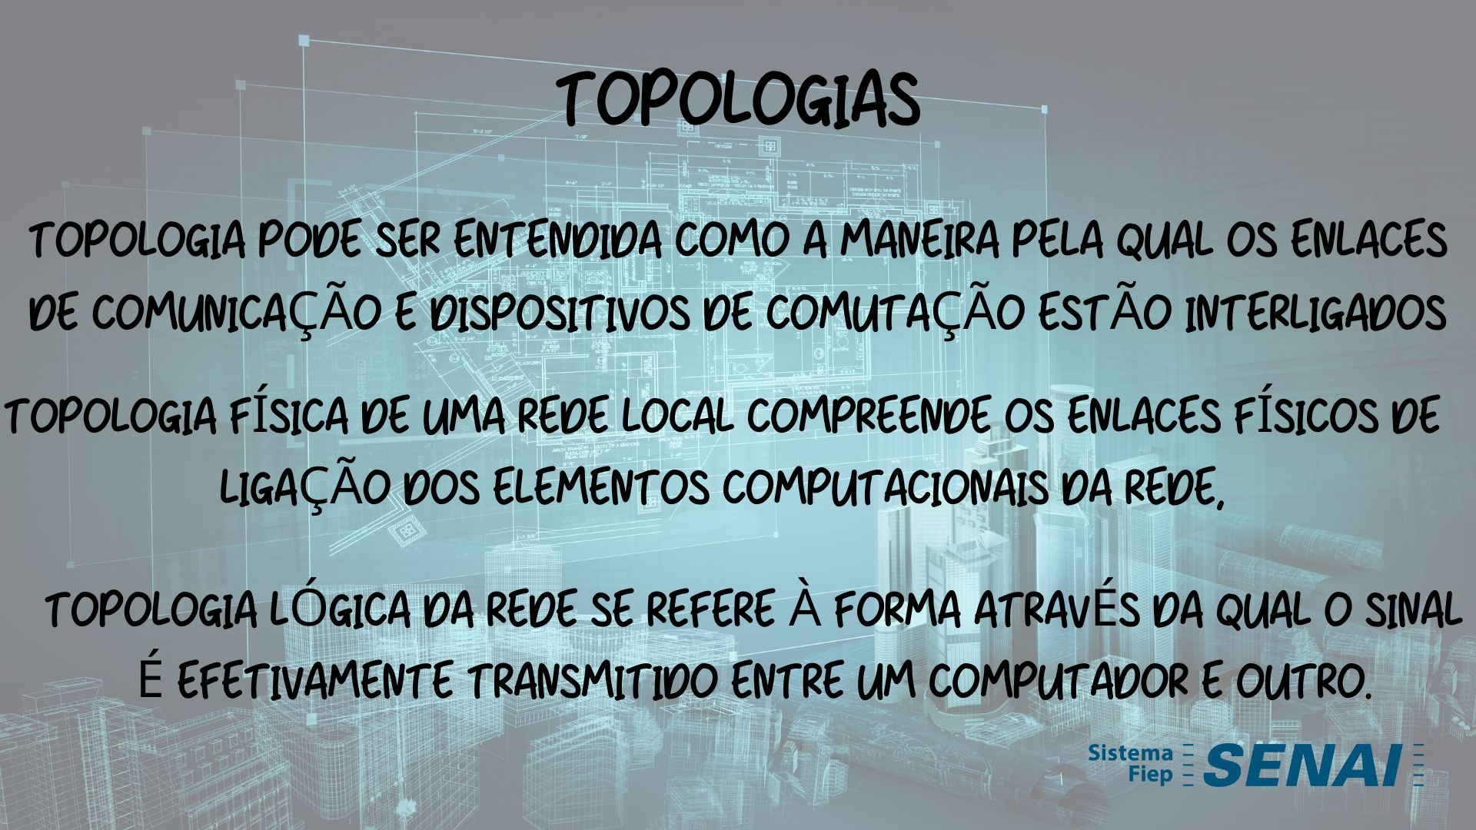

Slide 24
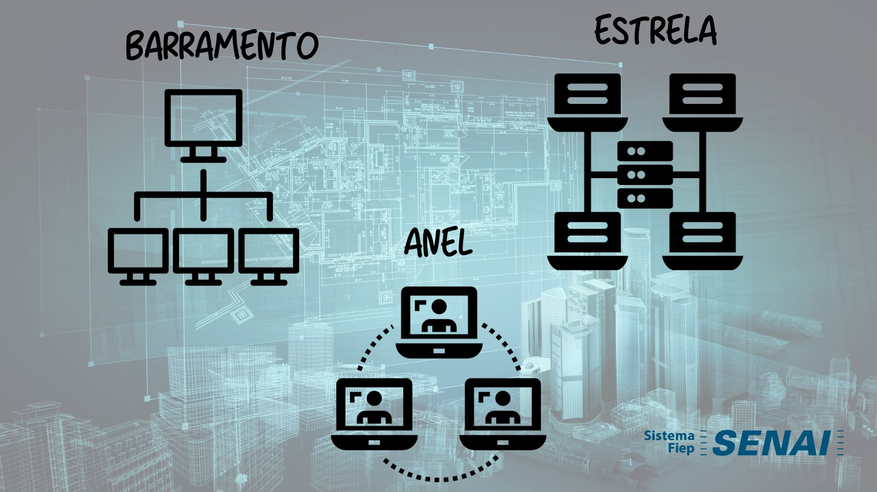

Slide 25
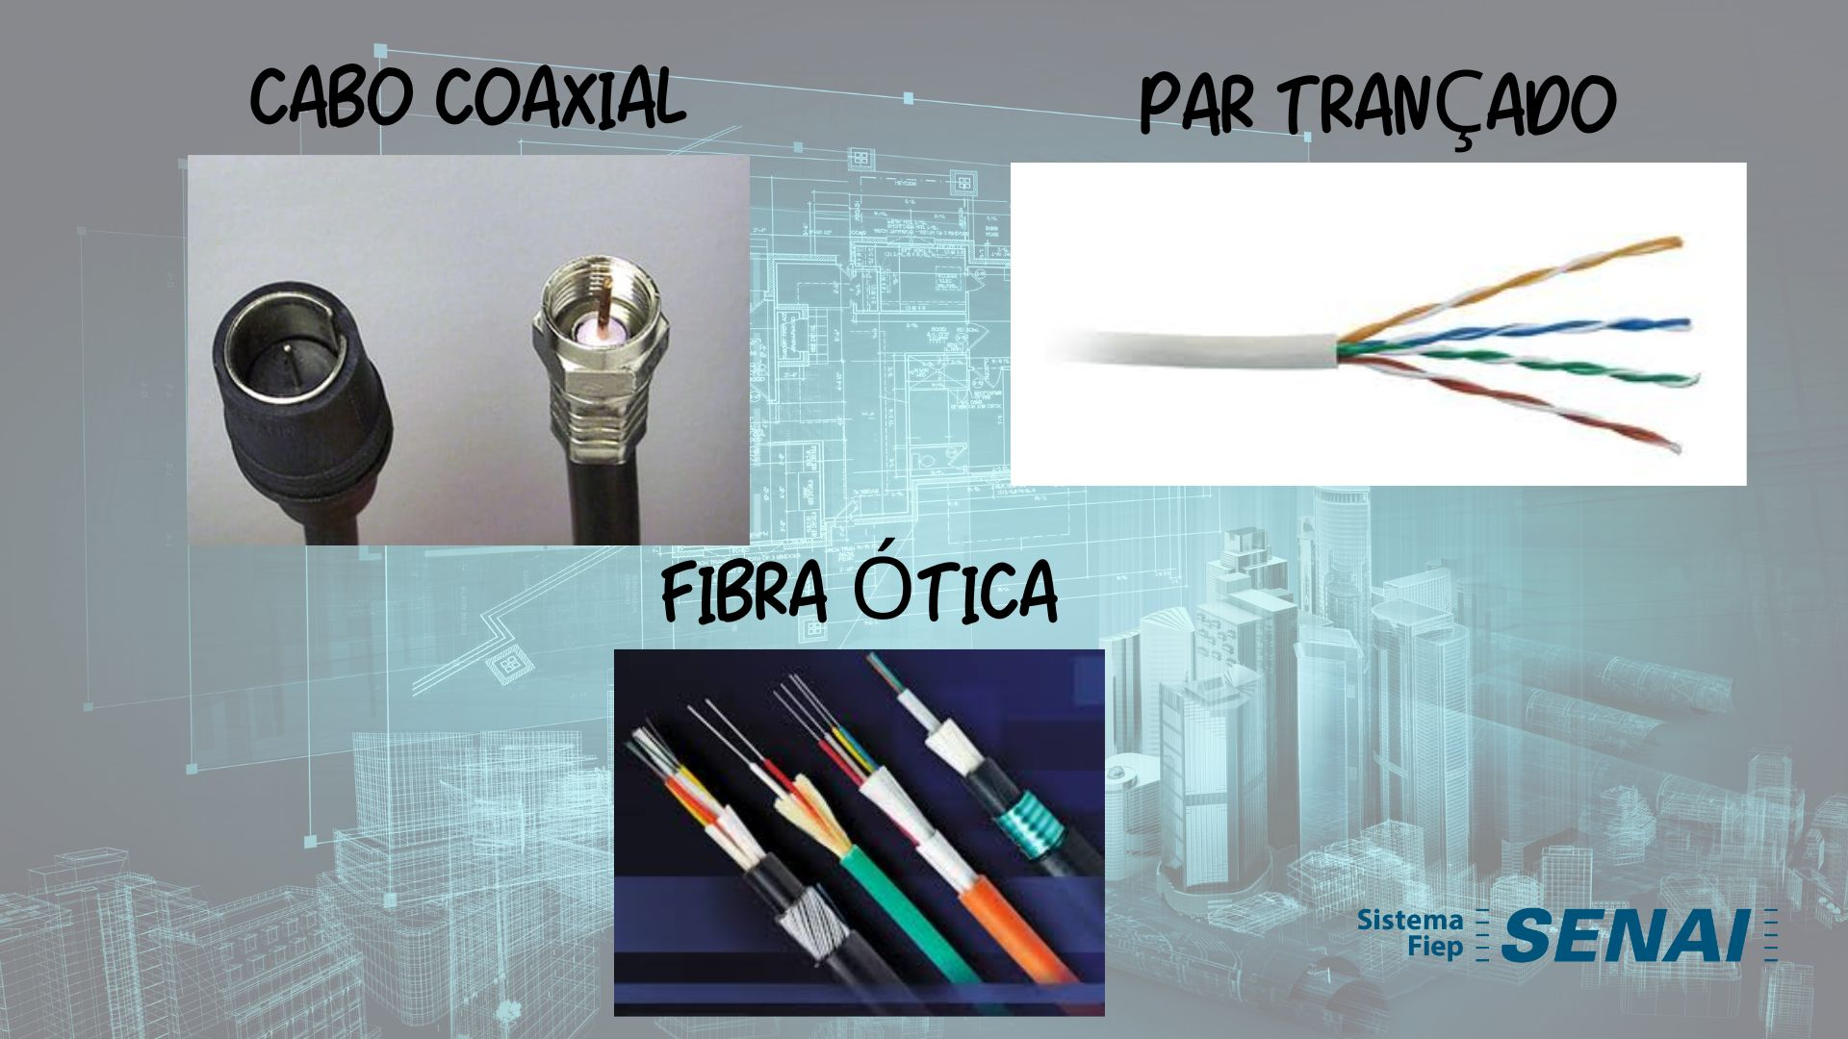

Slide 26



Slide 27
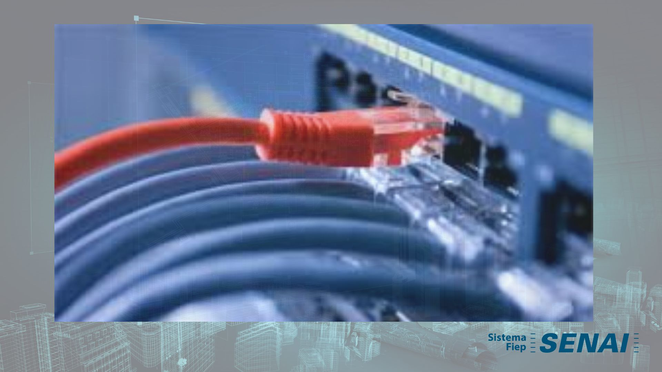
Cabos de Rede

Slide 28
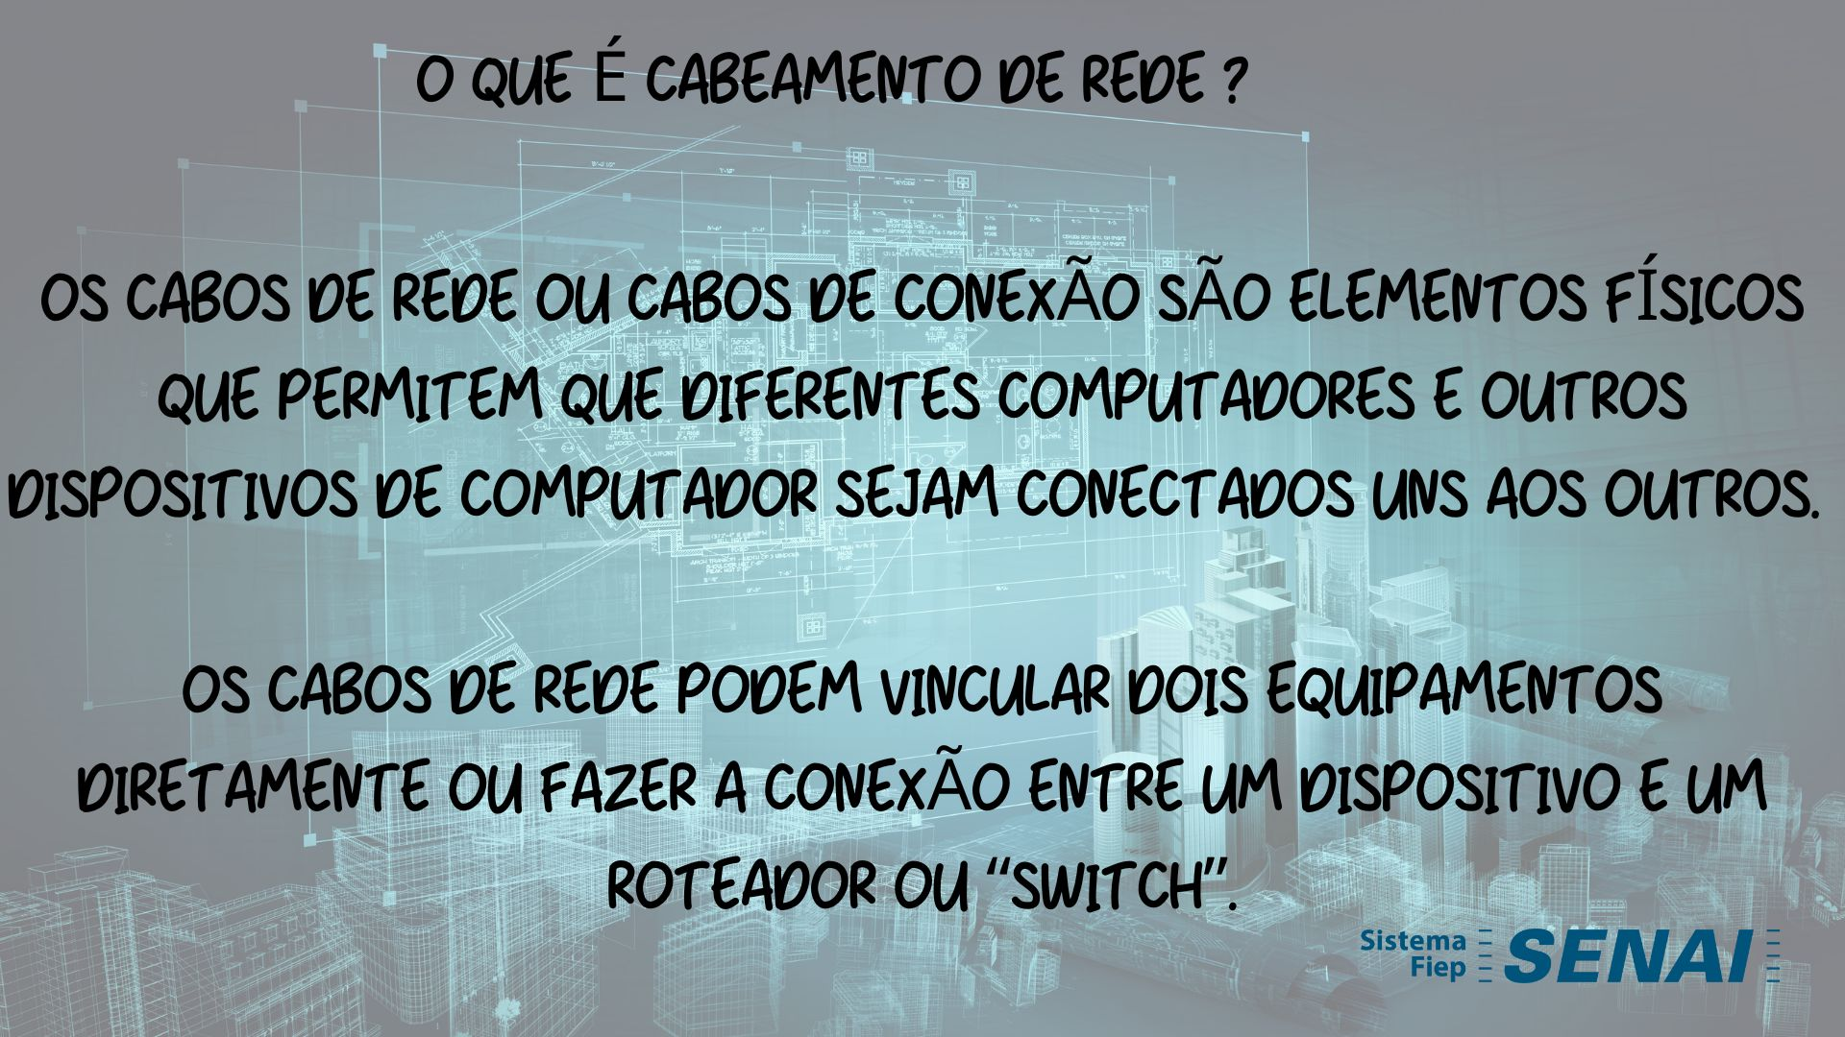

Slide 29
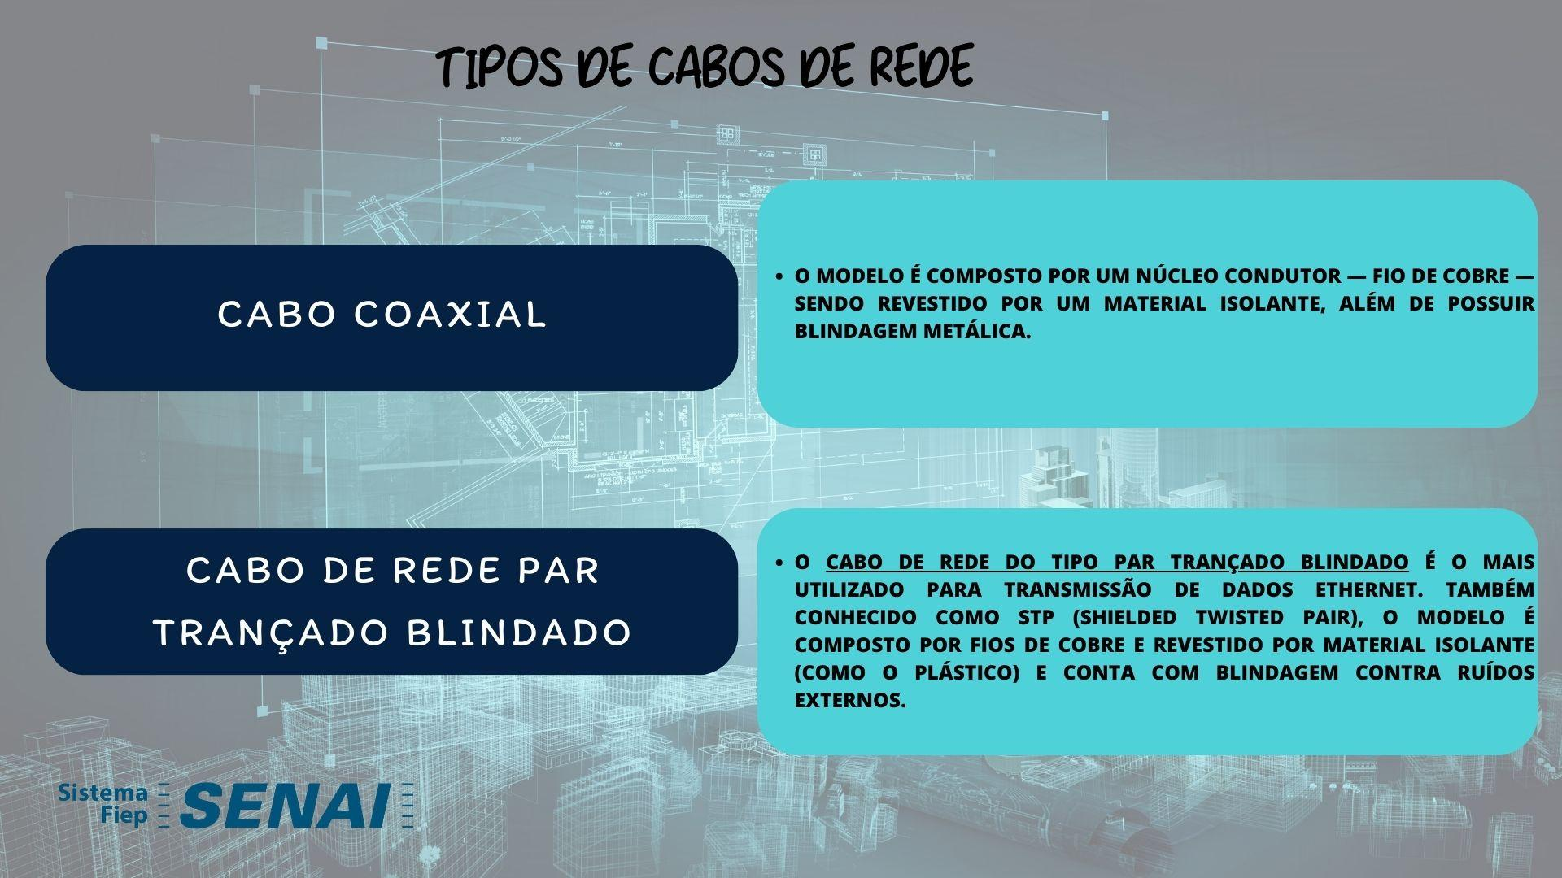

Slide 30
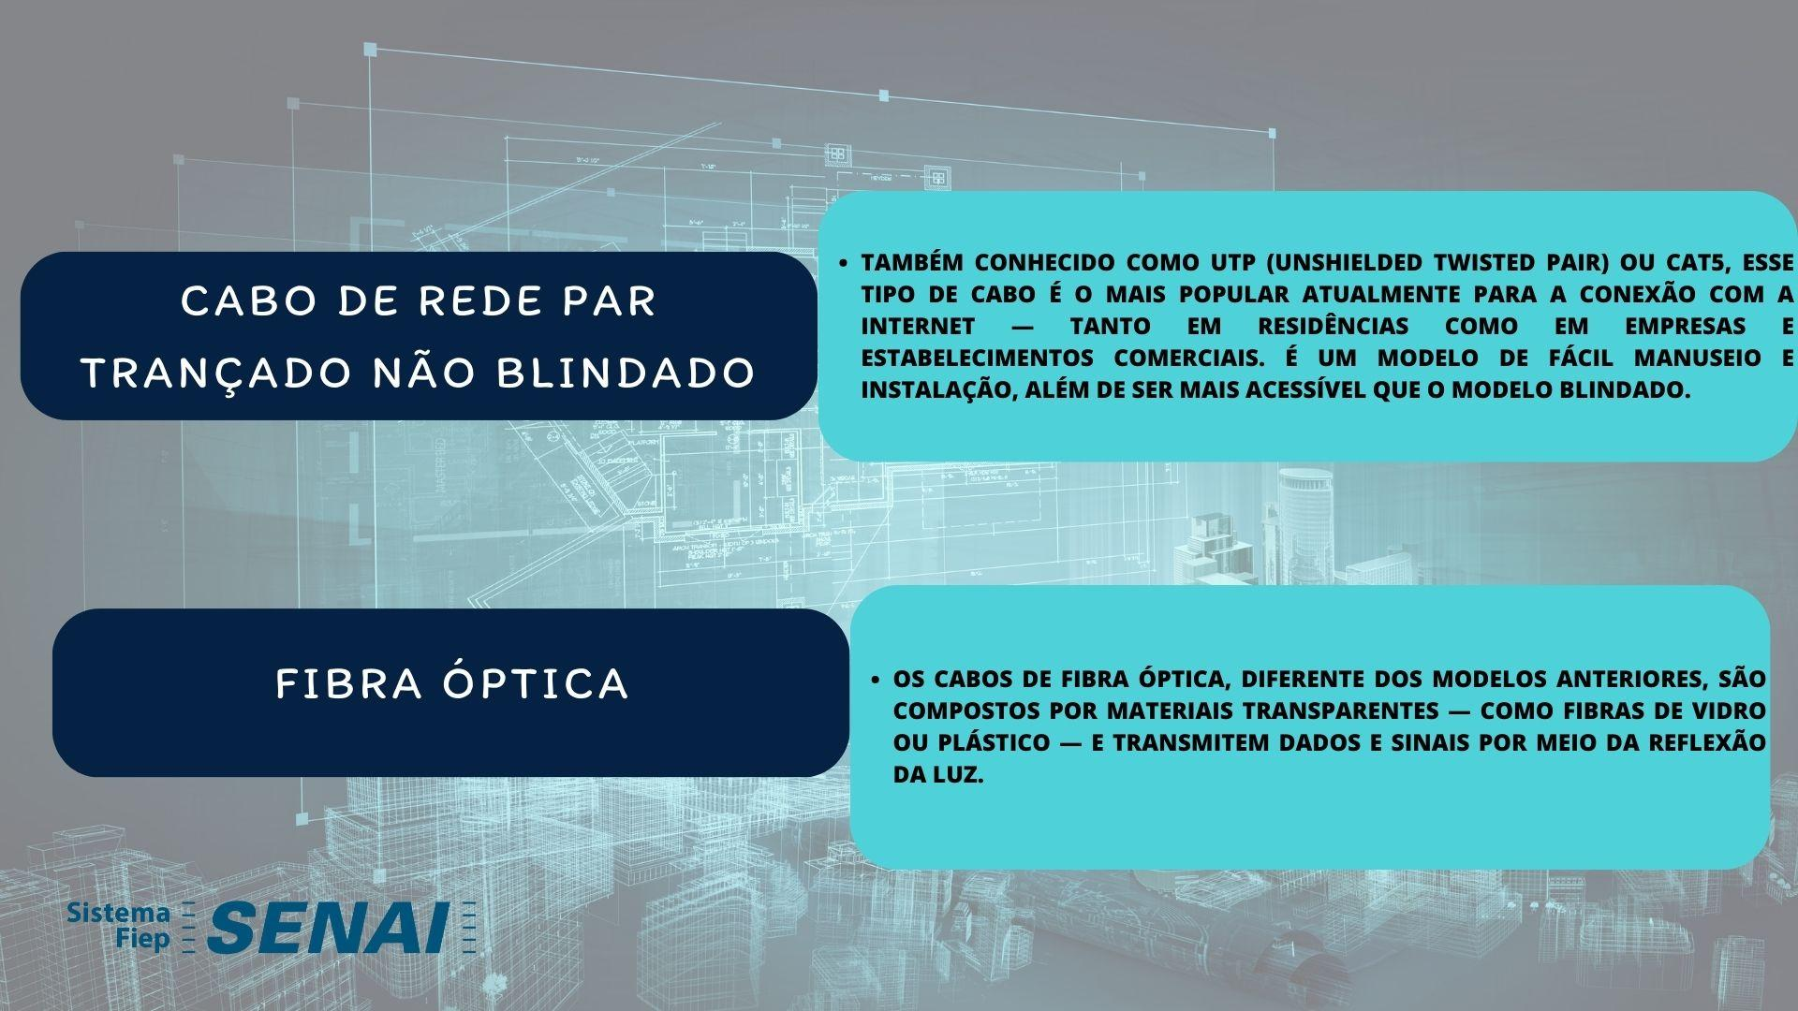

Slide 31
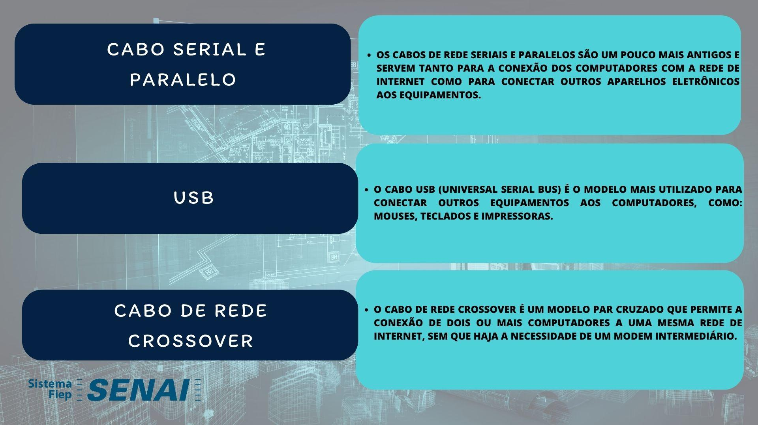

Slide 32
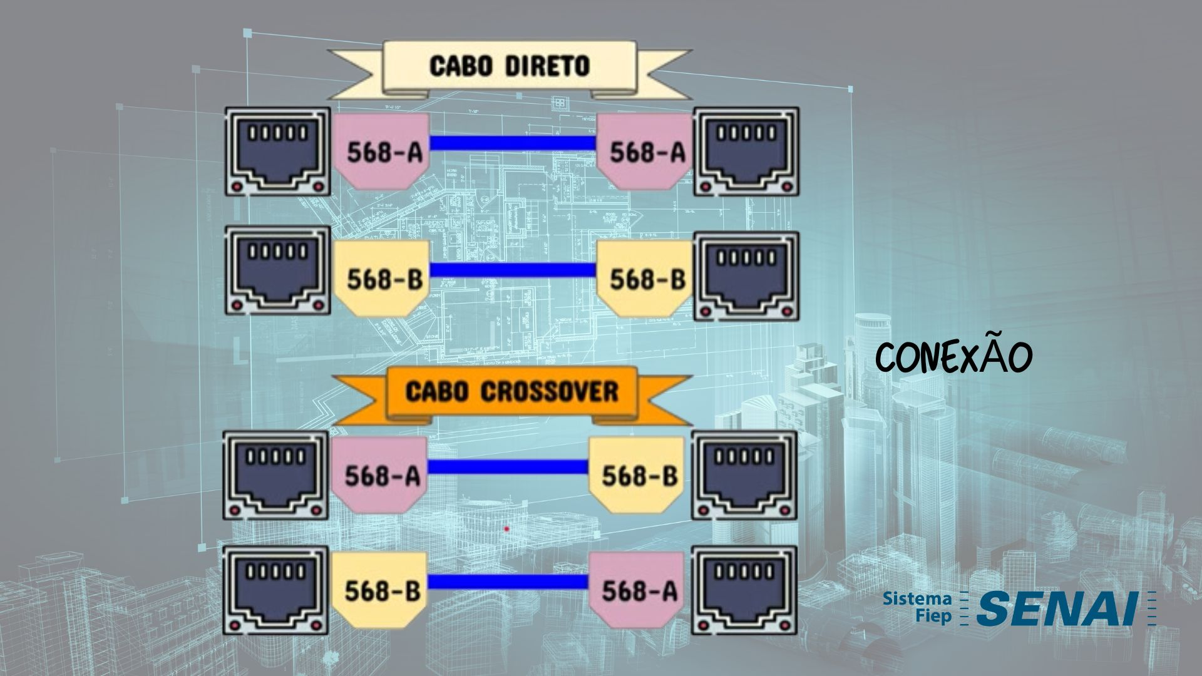

Slide 33
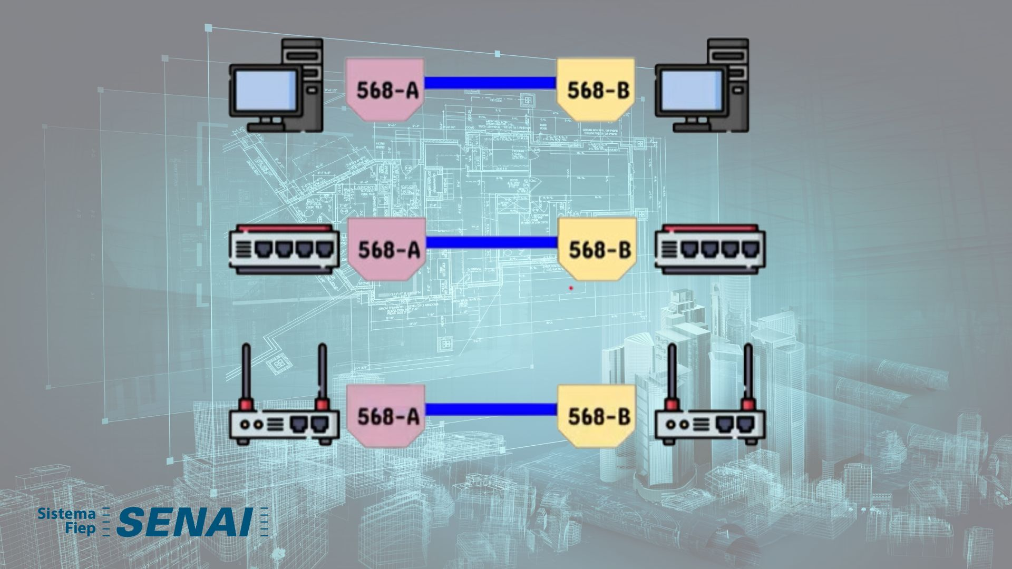

Slide 34
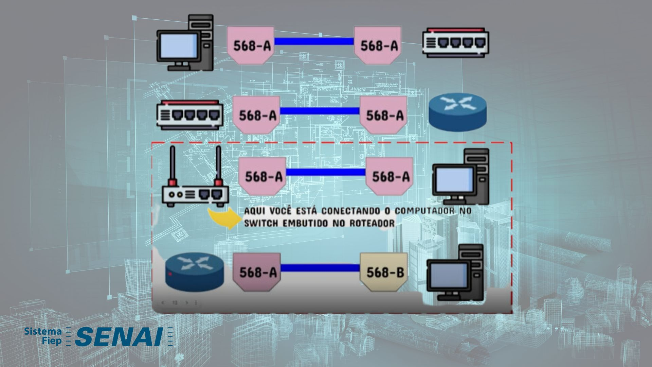

Slide 35


Slide 36
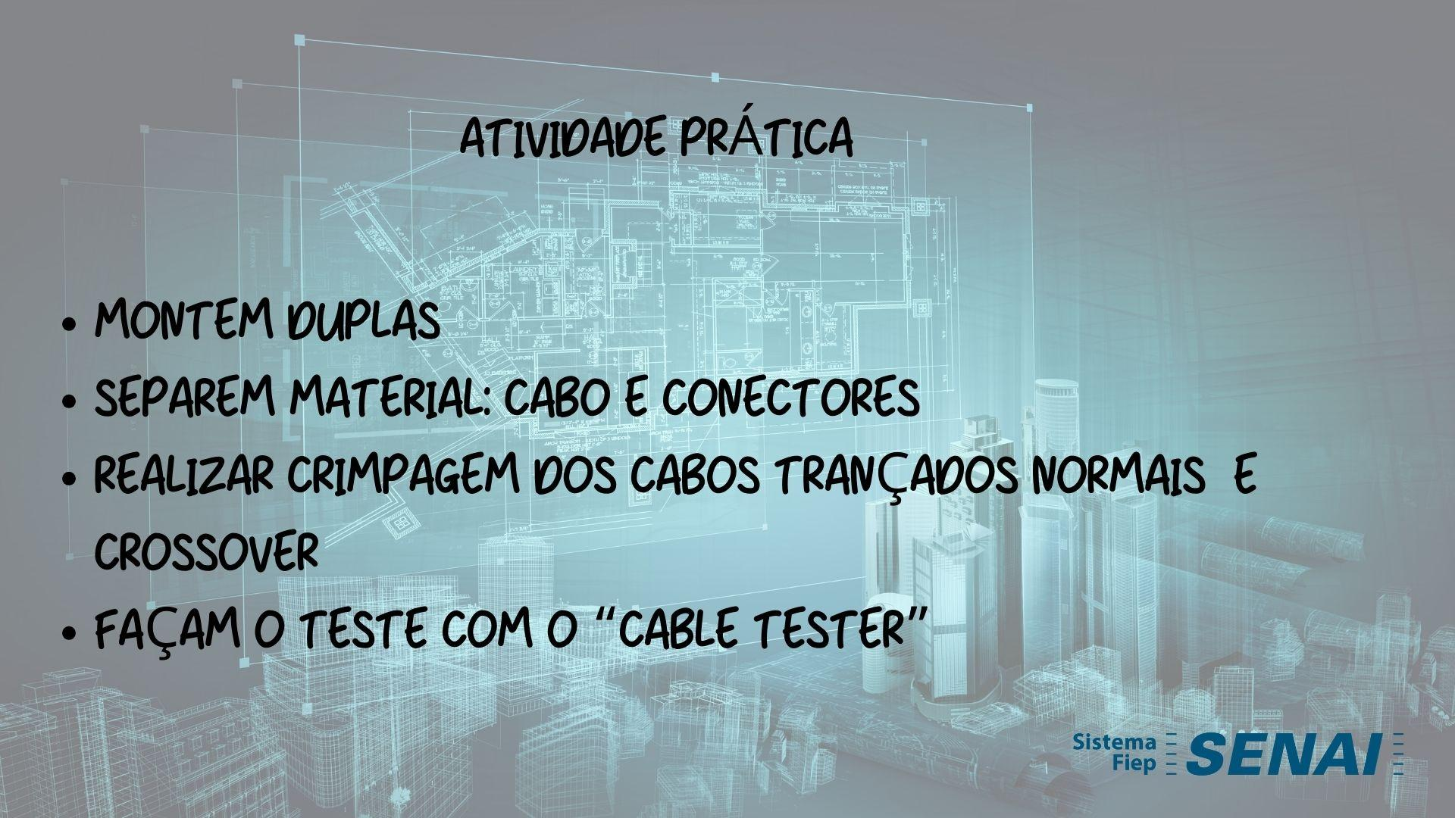

Slide 37
